Slide 1


Slide 2

前端全栈工程化开发VIP精品课
[八年专注、有口皆碑]
自我介绍
姓名：周啸天
职务：珠峰培训教学总监
原腾讯高级前端开发工程师
联系方式：400-180-6960
微信：(扫描右侧二维码)

Slide 3
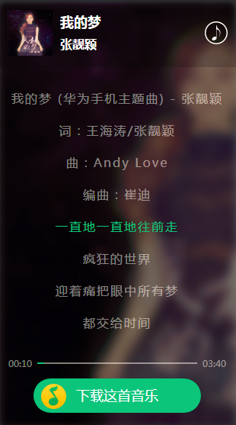
前端全栈工程化开发VIP精品课
[八年专注、有口皆碑]
QQ音乐播放器研发
- 技术体系
+ HTML5 及 REM响应式布局
+ CSS3 及 LESS
+ ZEPTO.JS
+ AJAX
+ 正则

Slide 4
前端全栈工程化开发VIP精品课
[八年专注、有口皆碑]
QQ音乐播放器研发
- 搭建页面结构
- 实现基本样式
- 完成数据绑定
- 实现音乐播放及歌词对应
- ...

Slide 5
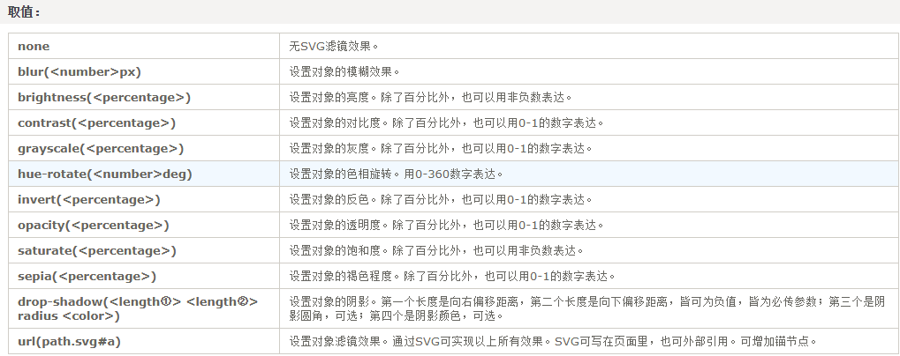
前端全栈工程化开发VIP精品课
[八年专注、有口皆碑]
-webkit-filter

